Slide 1
















Slide 2

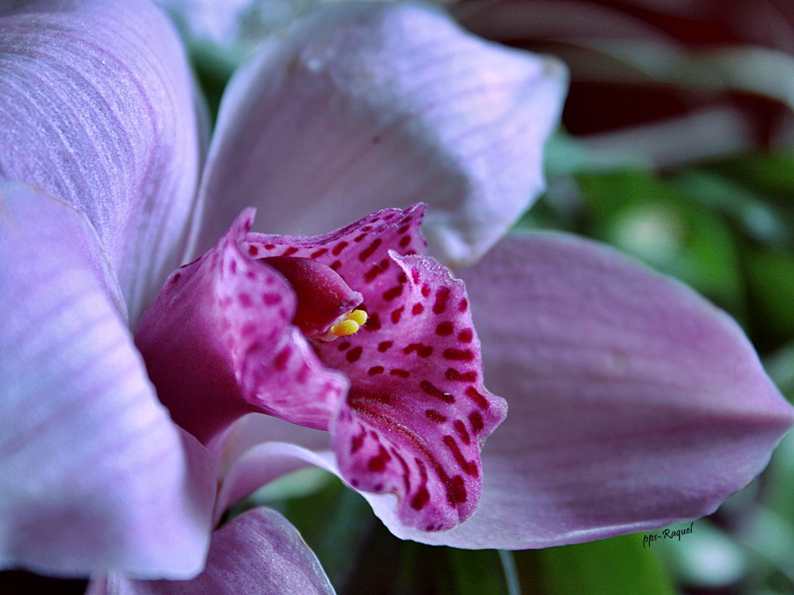
“Ser amigo es interpretar miradas, entender silencios, perdonar errores, guardar secretos, prevenir caídas y secar lágrimas “

Slide 3



Slide 4


“Se puede experimentar tanta
alegría al proporcionar
placer a alguien, que se
sienten ganas de darle
las gracias “

Slide 5



Slide 6

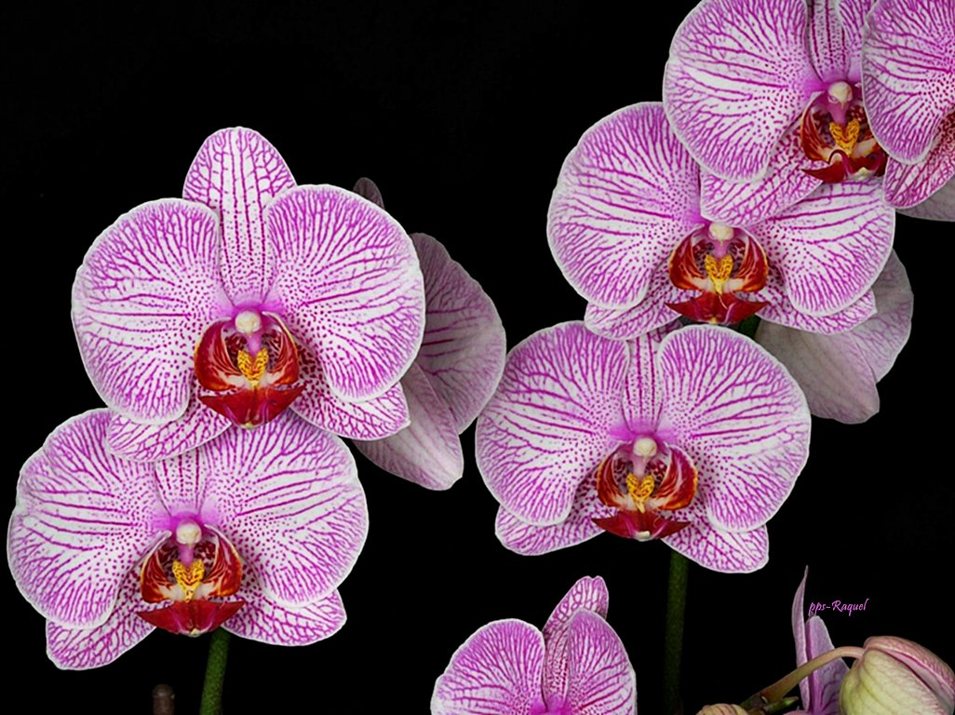
“El mejor cosmético para
la belleza es la felicidad “

Slide 7



Slide 8


“El amor más fuerte y más puro no es el que sube desde la impresión, sino el que desciende desde la admiración “

Slide 9



Slide 10


“El fracaso es solo la oportunidad de comenzar de nuevo, pero de forma más inteligente “

Slide 11



Slide 12


"Hay quien tiene el deseo de amar,
pero no la capacidad de amar “

Slide 13



Slide 14
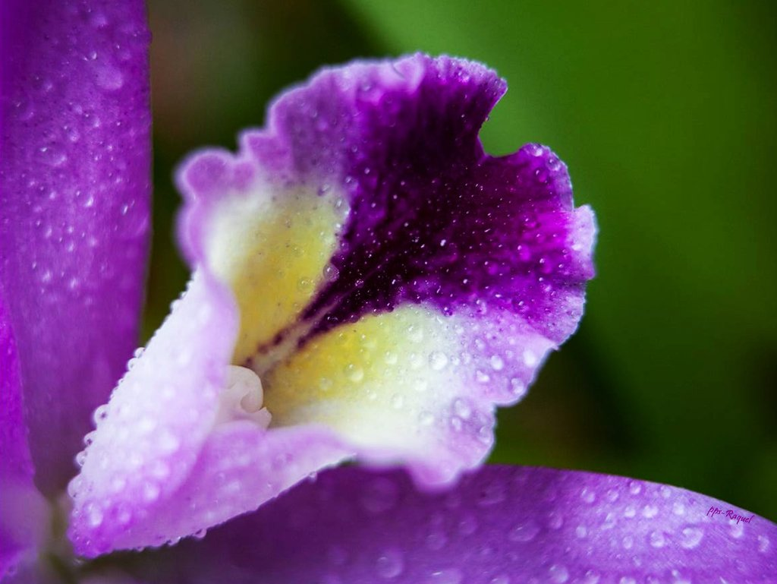

“Jamás permitas que los estados negativos de otras personas modifiquen tus emociones. Tú eres quien dirige tus sentimientos “

Slide 15



Slide 16


“ Nunca hay viento favorable
para el que no sabe hacia
donde va “

Slide 17



Slide 18


El futuro pertenece a
quienes creen en la belleza
de sus sueños

Slide 19



Slide 20


“Escribir las injurias
en la arena, graba los
beneficios en el mármol “

Slide 21



Slide 22


“Todos los hombres que no
tienen nada importante
que decir, hablan a gritos “

Slide 23



Slide 24


“Que vengas a mi casa depende de ti
Que regreses depende de mi “

Slide 25



Slide 26

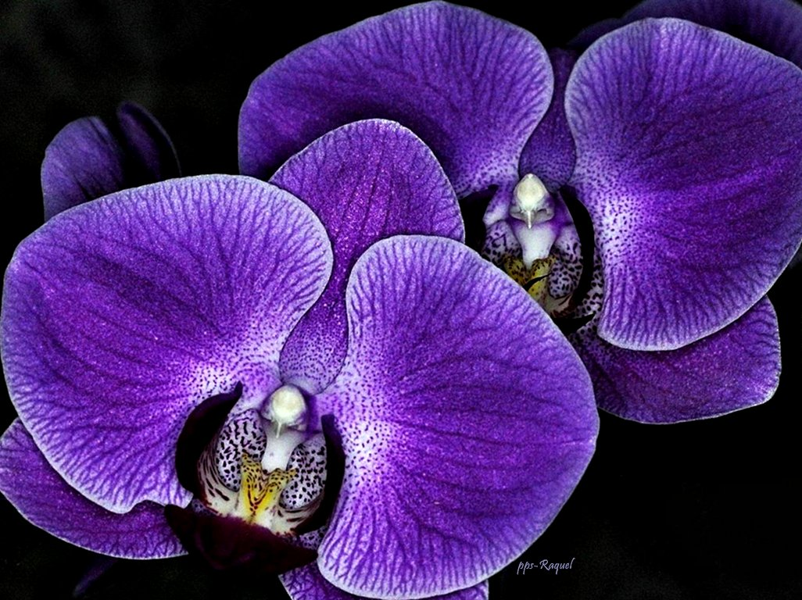
“El saber y la razón hablan,
la ignorancia y el error
gritan “

Slide 27



Slide 28


“Sólo un exceso es recomendable
en el mundo: “el exceso de gratitud “

Slide 29



Slide 30


“Todo nuestro descontento por
aquello de lo que carecemos
procede de nuestra falta de
gratitud por lo que tenemos “

Slide 31



Slide 32


“Entre dos hombres iguales en fuerza, el más fuerte es
el que tiene la razón “

Slide 33


“La dicha de la vida consiste
en tener siempre algo que hacer, alguien a quien amar y
un deseo por concretar“

Slide 34
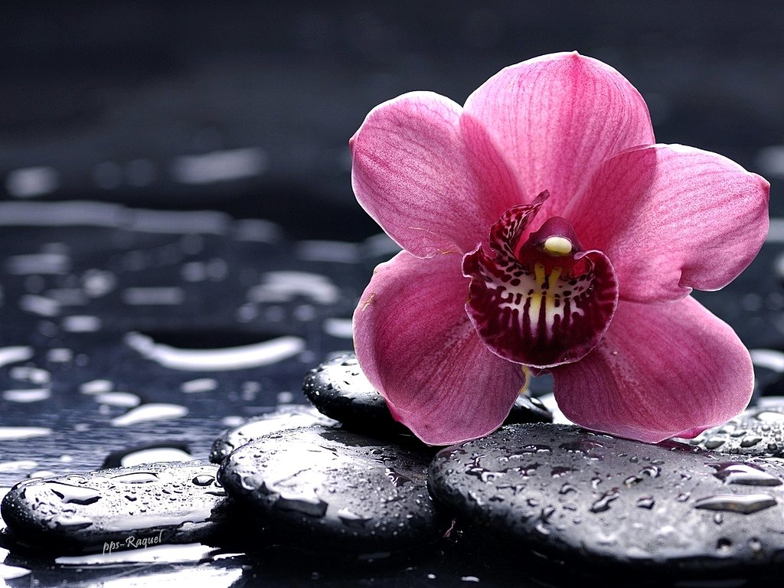


Slide 35


“Una amistad sin confianza
es una flor sin perfume “

Slide 36



Slide 37


“Reprende al amigo
en secreto y alábalo
en público “

Slide 38



Slide 39


“El beso es el contacto de
dos epidermis y la fusión
de dos fantasías”

Slide 40

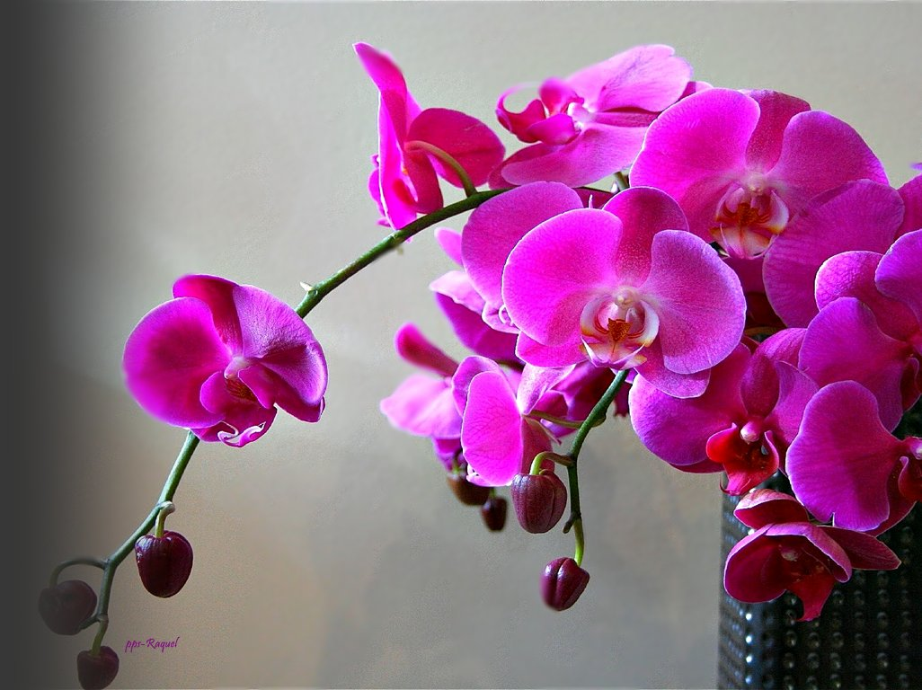

Slide 41
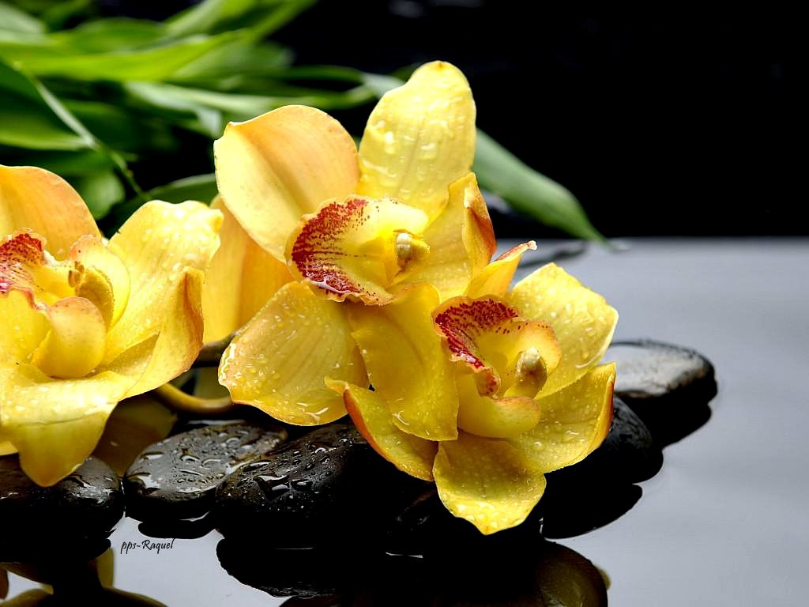

“Nunca te olvides de sonreír, porque el día que no sonrías, será un día perdido”

Slide 42


“El error más grande es querer quitar de la cabeza lo que no puede quitar del corazón”

Slide 43




Slide 44




Accede a la sección que desees desde aquí:
PPS Exclusivos
Dedicatorias | Fechas Especiales | Graciosos | Historia y arte | Lugares | Musicales
Naturaleza y Ciencias | Política | Reflexión | Religiosos | Románticos | Salud
Si deseas recibir pps periódicamente en tu correo electrónico subscríbete aquí:

